Slide 1


基于TCP的远程调用RPC框架研究
专业年级：软件工程2020级8班
答辩人：郑 剑
指导教师：梅广超

Slide 2
https://www.ypppt.com/
目 录
PART 1
课题背景及意义
CONTENT
PART 2
研究内容与思路
PART 3
可行性分析论证

Slide 3
01
课题背景及意义
选题目的
选题意义
国内外研究现状

Slide 4
选题目的
Research Purpose
在中国互联网生态中，我面临着不断增长的用户规模、多样化的应用场景以及对通信效率和服务可靠性的高要求。因此，本研究将专注于设计一个基于TCP的RPC系统，旨在提供高效的分布式通信、实现简单且可扩展的服务调用、确保高可靠性和容错性，并推动RPC技术在中国互联网行业的广泛应用。
通过实际实现基于TCP的RPC系统，我期望能够为中国互联网应用提供更优越的解决方案，提升分布式系统的通信效率、可靠性和可扩展性。这将有助于促进中国互联网技术的进步，推动数据驱动的科学研究、促进商业应用的创新，为社会发展提供更强有力的支持。
随着中国互联网行业的迅速发展，分布式系统在各个领域得到了广泛应用，无论是大型电商系统还是社交系统，网络节点之间的高效通信和远程方法调用变得尤为重要。在这一背景下，RPC作为一种在分布式系统中应用广泛的通信协议，发挥着至关重要的作用。本论文旨在深入研究并设计一种基于TCP的RPC框架，以更好地满足中国互联网环境下的需求和挑战。

Slide 5
选题意义
Significance of Topic Selection
01
解决服务之间通过http网络传性能消耗问题，利于分布式服务之间的服务调用
意义
02
通过服务之间的RPC调用，有利于各个服务组成自己的集群，提供系统的高可用。
03
高效的RPC框架将有助于更快地处理大规模数据，促进科学家们在各领域的研究成果。

Slide 6
国内外研究现状
Overseas and Domestic Research Status
01
02
03
概念提出
应用场景
技术路线
在1984年，Bruce Jay Nelson在他的博士论文中首次提出了远程过程调用的概念中将远程过程调用（RPC）定义为一种协议，它允许一个程序能够导致另一台主机上的程序执行过程，而执行过程的环境看起来就像是本地过程调用。
目前，不仅仅主流的微服务、分布式场景会用到RPC框架，像消息队列、客户端到服务端通信等，也会用到rpc调用来增强网络通信效率。
使用Java、Spring搭建服务端与客户端总体框架，使用Zookeeper作为注册中心，并使用负载均衡、序列化、通信协议设计为RPC框架提供高可用、高性能服务。

Slide 7
02
研究内容与思路
研究内容
解决方案
业务分析
技术路线

Slide 8
研究内容
The Main Research
服务调用的简化与可扩展性 ：封装客户端调用服务端的逻辑全流程
服务注册与发现机制：实现自动的服务端注册机制与客户端服务发现机制，并利于负载均衡选择合理的机器进行调用
02
03
协议设计与优化：解决TCP数据传输的拆包与粘包问题
日志错误监控：当调用数据流转过程出现错误时，通过健康检查机制和埋点快速定位错误。
01
04

Slide 9
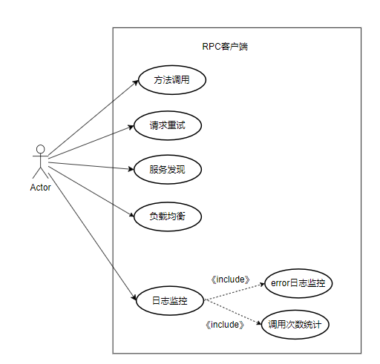
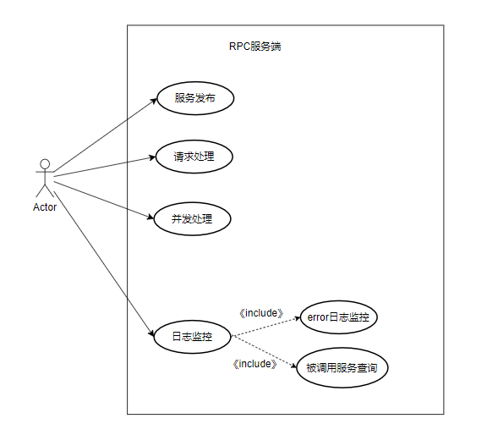
业务分析
Business Analysis
首先，通过用例说明不同服务端与客户端之间的调用关系，更有利于了解整个系统架构：
客户端用例包括 方法调用、请求重试、服务发现、负载均衡和日志监控。
服务端用例包括服务发布、请求处理、并发处理和日志监控

Slide 10
业务分析
Business Analysis
实践难点一
实践难点二
注册中心的实现：服务端和客户端的核心服务都依赖于注册中心。如何实现一个高性能、高可靠和具有注册与发现服务的注册中心成为难点之一。
网络传输协议实现：使用RPC进行服务调用的原因之一就是RPC传输相同数据时，性能优于HTTP，如何定制一个高性能、可扩展的传输协议成为难点之一。

Slide 11
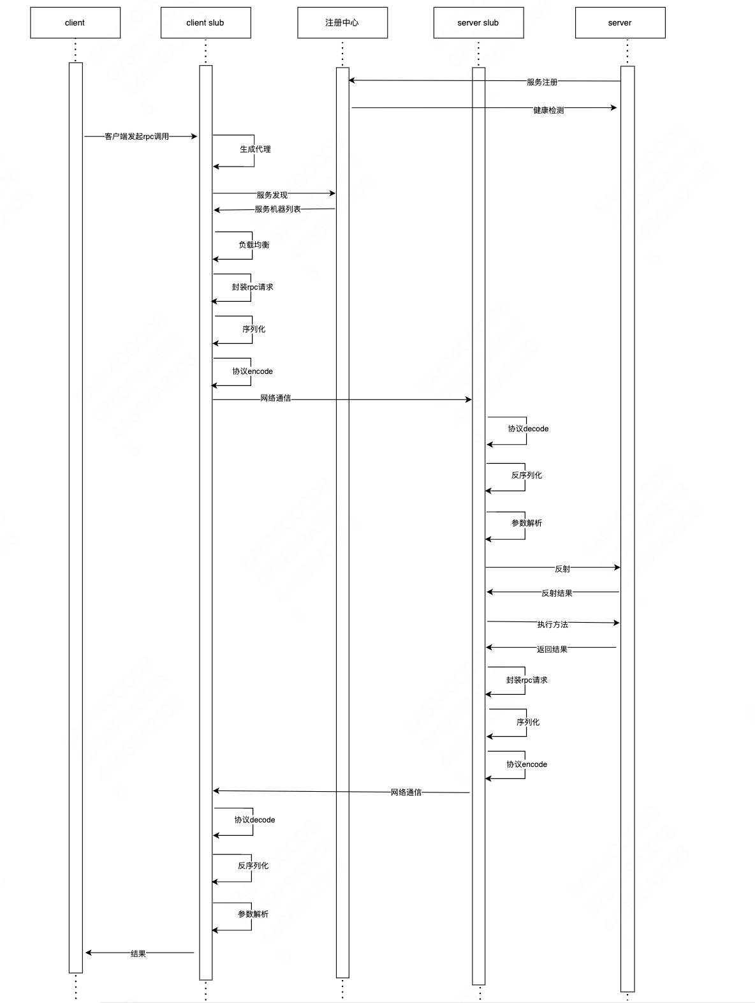
解决方案
Solution
RPC框架的核心是客户端成功调用服务端的服务。根据UML活动图（图 3.3）的不同职责划分为server、server slub、注册中心、client和client slub五个泳道。一次rpc的调用成功，需要依次经历以下步骤：
①client调用接口方法，client slub生成代理对象
②client slub根据配置从注册中心获取调用目标机器列表
③client slub使用负载均衡功能获取到具体的机器。
④client slub 封装请求体，并进行序列化、压缩、协议encode等后进行TCP网络传输。
⑤server slub接受请求后，对请求参数进行协议decode、解压、反序列化等操作后，封装对应的rpc请求体。
⑥server slub 根据rpc请求体中的请求签名，利用反射技术，拿到server的反射对象，并调用具体方法的执行，最终拿到执行结果
⑦server slub根据执行结果，封装rpc响应，并进行序列化、压缩、协议encode，最后通过TCP返回给client slub
⑧client 通过协议decode、解压、反序列化等操作后，返回数据给client。
Notes:
其中，秒杀是系统的核心。根据活动图的不同职责划分客户、秒杀客户端和管理员三个泳道。

Slide 12
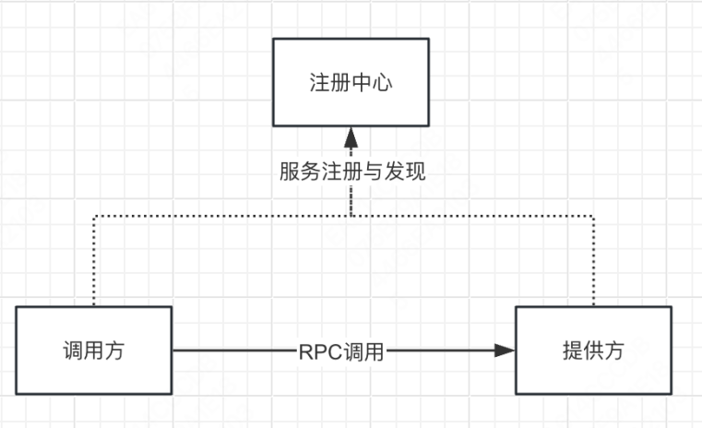
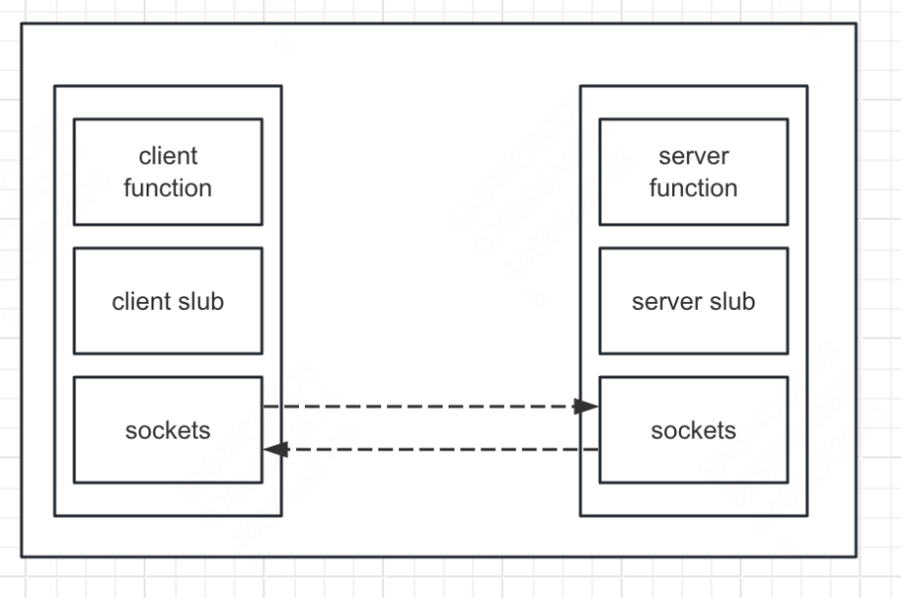
解决方案
Solution
在此基础上，结合前期的文献调研、吸收传统单体应用的构建经验，提出系统架构设计图如右所示：
总体架构分为三个模块，服务端、客户端、注册中心。
服务端即提供方法，并将自己的信息注册到注册中心的一方。客户端调用服务端的方法，并在注册中心上发现自己的目标服务器地址。注册中心作为核心，起到服务注册与发现，健康检查等关键性作用。
对于客户端和服务端，为了屏蔽对于用户底层的细节，抽象出了slub桩用于进行代理、反射、序列化等关键要素的逻辑处理，对于socket传输，需要使用我们自己开发的协议进行数据传输。
Notes:
其次，根据活动图的不同职责划分客户、秒杀客户端和管理员三个泳道。

Slide 13
技术路线
Technology Roadmap
基于Spring 构建微项目
技术一
使用负载均衡实现合理流量分布
技术四
使用反射、动态代理技术进行开发
技术二
通过健康检查心跳机制实现服务端优雅停机
技术五
使用zookeeper实现注册中心
技术三
构建网络数据传输协议
技术六

Slide 14
03
可行性分析论证

Slide 15
可行性分析
Feasibility Analysis
技术可行性
目前，上述技术已经由开源社区进行了维护，并且在工业界也得到了广泛的认可和应用。这表明这些技术已经相对成熟，具备了实施项目的技术基础。
操作可行性
可行性分析
对于服务提供方来讲，用户只需要制定相应的接口，引入jar包，后续调用远程方法只需要像调用本地方法一样简单。
经济可行性
由于上述工具已经开源，我们不需要支付昂贵的许可费用。这意味着我们可以节约大量的成本，从而降低项目的总体成本。 对于后期的测试，可以开通多个虚拟机进行分布式RPC调用测试

Slide 16
预期结果与进度安排
完成《基于TCP的远程调用RPC框架研究 》论文
搭建可以验收题目研究工作的系统及开发环境
完成《基于TCP的远程调用RPC框架研究 》的开发测试
Result & Schedule
2023年12月27日 至 2024年1月16日 文献调研
2024年1月16日 至 2024年1月20日 撰写开题报告
2024年1月21日 至 2024年1月29日 设计方案验证
2024年2月1日 ~ 2024年3月1日 服务设计，框架搭建，需求分析，概要设计
2024年3月1日 ~ 2024年4月15日 详细设计，系统开发与测试
2024年4月16日 ~ 2024年5月15日 撰写毕业论文
2024年5月16日 至 2024年5月25日 修改论文，查重，提交等任务
2024年5月25日 至 2024年6月1日 答辩

Slide 17
参考文献
Bibliography
01
Kevin R. Fall W. Richard Stevens.TCP/IP详解 卷1：协议 .机械工业出版社,2016
02
James F. Kurose / Keith W. Ross.计算机网络. 机械工业出版社,2018
03
华钟明. 深入理解RPC框架原理与实现. 电子工业出版社,2021
.
请老师们对我的课题提出宝贵意见！
04
Norman Maurer,Netty实战. 人民邮电出版社，2017
05
Bruce Jay Nelson. "The Design and Implementation of a High-Performance Transport Protocol".

Slide 18
感谢聆听
专业年级：软件工程2020级8班
答辩人：郑 剑
指导教师：梅广超

